Slide 1
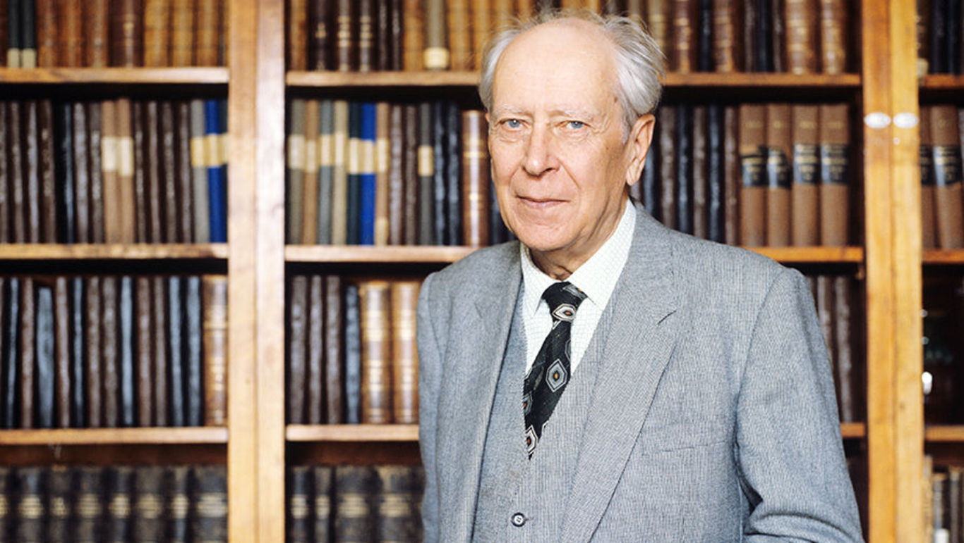

«С рождением человека родится и его время»
Дмитрий
Сергеевич
Лихачев
«Надо прожить жизнь с достоинством,
чтобы не было стыдно вспомнить»

Slide 2
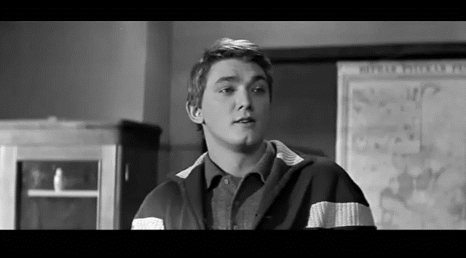
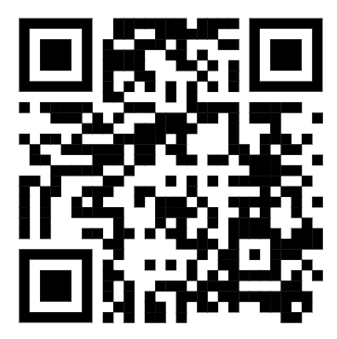
Дмитрий Сергеевич Лихачев (28 ноября 1906 – 30 сентября 1999 гг.)

Slide 3

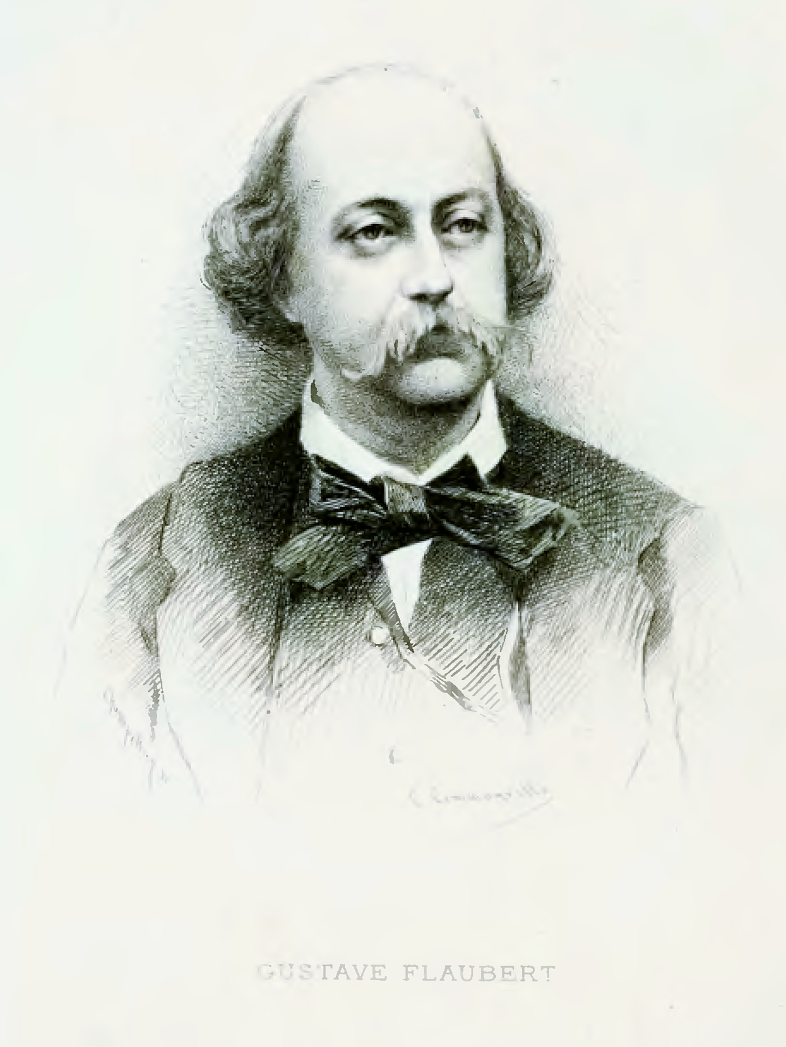
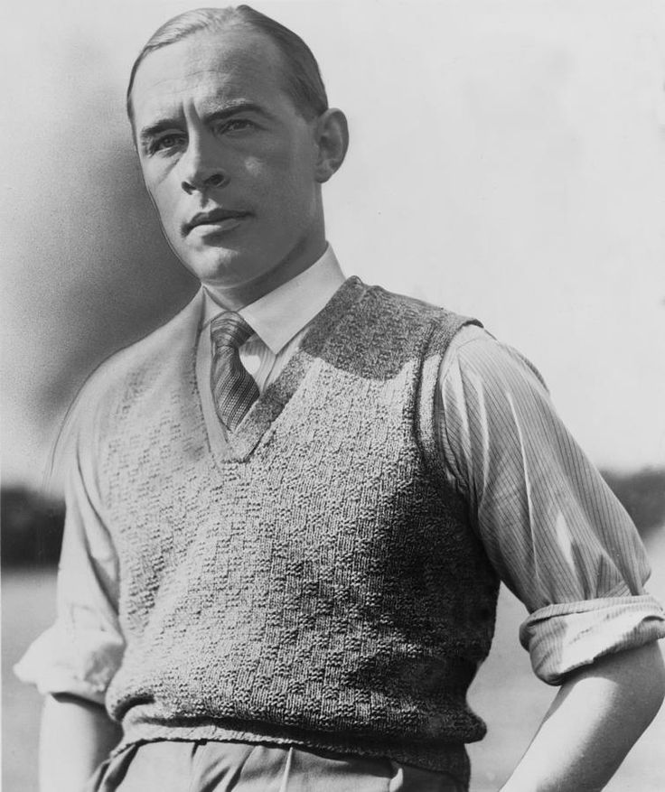
СОВЕСТЬ…
Совесть – это чувство нравственной ответственности за своё поведение перед окружающими людьми, обществом. Совесть – это способность человека оценить свои поступки. (словарь Ожегова)
Совесть – это в основном память, к которой присоединяется моральная оценка совершённого (Д.С. Лихачёв)
Чтобы сохранить совесть чистой, надо поднять её выше совести всех прочих людей (Флобер Г.)
Совесть обычно мучит не тех, кто виноват. (Ремарк Э.)
Флобер Г.
Дмитрий Сергеевич Лихачев (28 ноября 1906 – 30 сентября 1999 гг.)
Эрих Ремарк

Slide 4
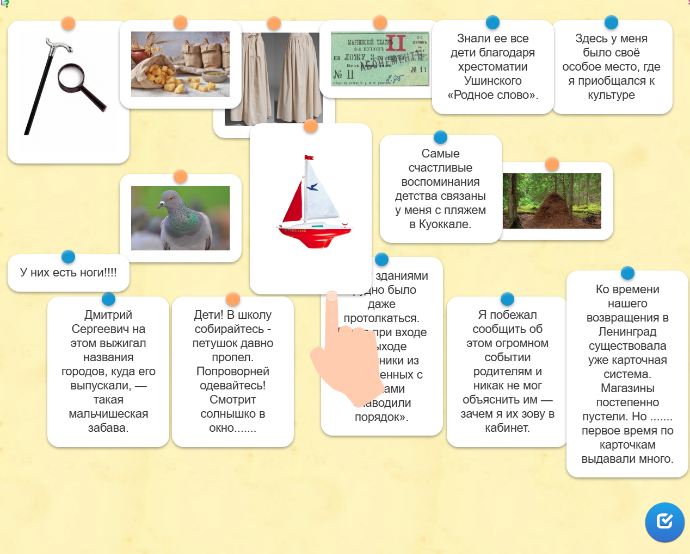
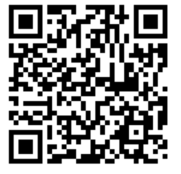
Чемодан ВАЖНЫХ МЕЛОЧЕЙ
Чемодан ВАЖНЫХ МЕЛОЧЕЙ Д.С. Лихачева (learningapps.org)
Дмитрий Сергеевич Лихачев «Просто о главном – о смысле жизни

Slide 5
Дмитрий
Сергеевич
Лихачев -
СОВЕСТЬ НАЦИИ

Slide 6
Дмитрий Сергеевич Лихачев
            С 1972 года руководил Археографической группой Ленинградского отделения Архива РАН
            почетный доктор Университета имени Николая Коперника в Торуне, Оксфорда, Эдинбургского университета, Университета Бордо, Цюрихского университета, Будапештского университета имени Лоранда Этвеша, Софийского университета, Карлова университета, Сиенского университета.
            член сербского литературно-научного и культурно-просветительного общества «Српска матица», Философского научного общества США.
            С 1989 года являлся членом Российского отделения Пен-клуба
НАГРАДЫ
И ЗВАНИЯ

Slide 7
Дмитрий Сергеевич Лихачев
иностранный член или член-корреспондент академий наук ряда стран: Академии наук Болгарии, Сербской академии наук и искусств, Венгерской академии наук, Британской академии, Австрийской академии наук, Геттингенской академии наук, Американской академии искусств и наук
дважды присуждена Государственная премия СССР
Герой Социалистического Труда с вручением ордена Ленина и золотой медали «Серп и Молот»
Первый кавалер ордена Святого апостола Андрея Первозванного
НАГРАДЫ
И ЗВАНИЯ

Slide 8
Дмитрий Сергеевич Лихачев
пост заместителя председателя постоянной Эдиционно-текстологической комиссии Международного комитета славистов, а также являлся членом Ученого совета Музея древнерусского искусства имени Андрея Рублева
НАГРАДЫ
И ЗВАНИЯ

Slide 9
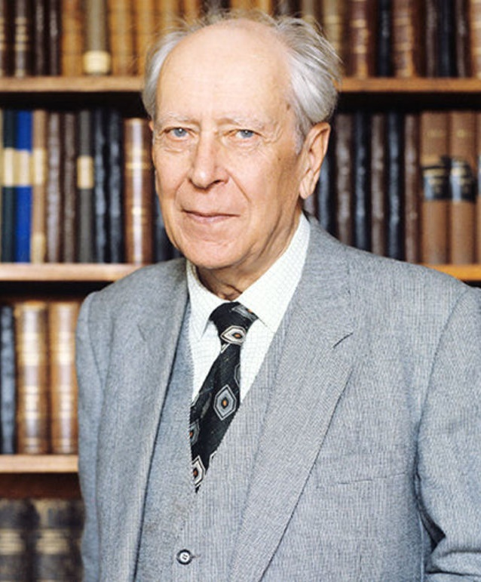
«С рождением человека родится и его время»
Дмитрий
Сергеевич
Лихачев
«Надо прожить жизнь с достоинством,
чтобы не было стыдно вспомнить»

